Slide 1
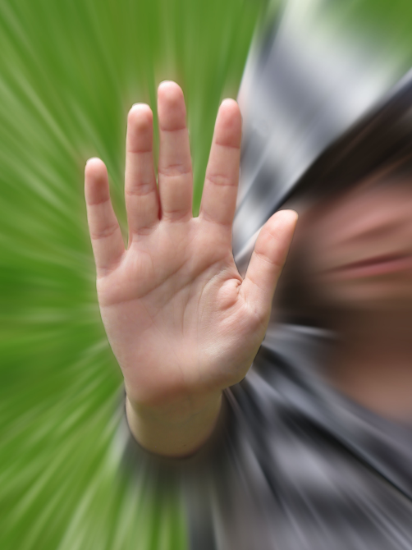
Les 13
Jij en pesten
Wat doe ik hier vandaag?
Ik word me ervan bewust hoe erg het is om iemand te pesten en gepest te worden.
Ik leer dat ik met anderen steeds weer respectvol moet omgaan.

Slide 2
Les 13
Jij en pesten
Ervaring

Slide 3
Les 13
Jij en pesten
Plagen en pesten

Slide 4
Les 13
Jij en pesten
Zuinig

Slide 5
Les 13
Jij en pesten
Hanna

Slide 6
Les 13
Jij en pesten
1 Samuël 1: 1-10
1 In Rama in de streek Suf, in het bergland van Efraïm, woonde een man die Elkana heette. Hij was een zoon van Jerocham, die een zoon was van Elihu, de zoon van Tochu, de zoon van Suf, en behoorde tot de stam Efraïm. 2 Hij had twee vrouwen: de ene heette Hanna en de andere Peninna. Peninna had kinderen, maar Hanna niet. 3 Elk jaar ging deze man vanuit zijn woonplaats naar Silo, om daar de HEER van de hemelse machten te vereren en hem offers te brengen. Chofni en Pinechas, de twee zonen van Eli, waren daar priesters van de HEER.

Slide 7
Les 13
Jij en pesten
4 Wanneer Elkana zijn jaarlijkse offer bracht, gaf hij zijn vrouw Peninna en haar zonen en dochters een stuk van het offervlees. 5 Maar het mooiste stuk gaf hij aan Hanna, want haar had hij lief, ook al hield de HEER haar moederschoot gesloten. 6 Haar rivale kwetste haar dan diep, door te sarren omdat de HEER haar geen kinderen gaf. 7 Zo ging het jaar in jaar uit. Elke keer als ze naar het heiligdom van de HEER gingen, treiterde Peninna Hanna zo erg dat ze begon te huilen en haar eten liet staan.
Notes:
7

Slide 8
Les 13
Jij en pesten
8 Toen dat weer eens gebeurde, vroeg Elkana: ‘Waarom huil je, Hanna? Waarom eet je niet en waarom ben je zo bedroefd? Beteken ik niet meer voor je dan tien zonen?’ 9 Na de maaltijd stond Hanna op en ging naar het heiligdom van de HEER, waar de priester Eli op een bankje bij de ingang zat. 10 Diep bedroefd bad Hanna tot de HEER. In tranen legde ze een gelofte af: 11 ‘HEER van de hemelse machten, ik smeek u, heb toch oog voor mijn ellende. Denk aan mij, uw dienares, vergeet mij niet. Schenk mij een zoon, dan schenk ik hem voor zijn hele leven aan u: nooit zal zijn haar worden afgeschoren.’

Slide 9
Les 13
Jij en pesten
1 Samuel 1: 17-20
17 ‘Ga dan in vrede,’ antwoordde Eli. ‘De God van Israël zal u geven waar u om hebt gevraagd.’ 18 ‘Ik dank u voor uw vriendelijkheid,’ zei Hanna, en ze ging terug naar haar familie. Haar gezicht was opgeklaard en ze at ook weer. 19 De volgende morgen vroeg bogen ze zich neer voor de HEER, waarna ze zich op de terugreis begaven. Thuis in Rama sliep Elkana met zijn vrouw Hanna, en de HEER verhoorde haar. 20 Hanna werd zwanger en na verloop van tijd baarde ze een zoon. Ze noemde hem Samuel, ‘want,’ verklaarde ze, ‘ik heb hem aan de HEER gevraagd.’

Slide 10
Les 13
Jij en pesten
Weerbaar

Slide 11
Les 13
Jij en pesten
Matteüs 5: 43-45
43 Jullie hebben gehoord dat gezegd werd: “Je moet je naaste liefhebben en je vijand haten.” 44 En ik zeg jullie: heb je vijanden lief en bid voor wie jullie vervolgen, 45 alleen dan zijn jullie werkelijk kinderen van je Vader in de hemel. Hij laat zijn zon immers opgaan over goede en slechte mensen en laat het regenen over rechtvaardigen en onrechtvaardigen.

Slide 12
Les 13
Jij en pesten
Johannes 18: 22-23
22 Toen Jezus dat zei gaf een van de dienaren die erbij stonden, hem een klap in het gezicht: ‘Is dat een manier om de hogepriester te antwoorden?’ 23 Jezus zei: ‘Als ik iets verkeerds gezegd heb, zeg dan wat er verkeerd was, maar als het juist is wat ik heb gezegd, waarom slaat u me dan?’

Slide 13
Les 13
Jij en pesten
Spreuken 11: 12
Wie zijn medemens kleineert,
heeft geen verstand,
iemand met inzicht zwijgt.
Spreuken 15: 1
Een vriendelijk antwoord doet woede bedaren,
krenkende woorden wakkeren toorn aan.

